Slide 1
Beispiel aus dem Deutschunterricht
THEMA: Das aktuelle Raabe-Musical „Das Meer“ und den Film „Knockin‘ on Heaven‘s Door“ untersuchen, vergleichen und interpretieren

Slide 2
Tablets im Deutschunterricht
https://www.youtube.com/watch?v=WAX74gIkfj8

Slide 3
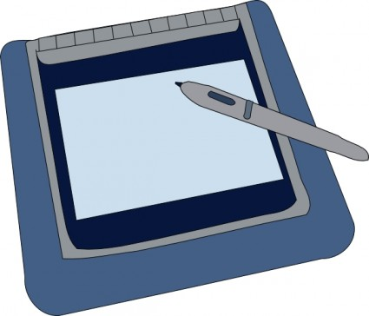
Tablets im Deutschunterricht
(hier: verschiedene Filmszenen zur Auswahl)

Slide 4
Tablets im Deutschunterricht
→Screenshot aus der PDF:

Slide 5
Tablets im Deutschunterricht
Schülerergebnis: Bearbeiteter Screenshot
→ Schülerergebnisse sind mittels Beamer schnell präsentierbar

Slide 6
Tablets im Deutschunterricht

Slide 7
Tablets im Deutschunterricht

Slide 8
Tablets im Deutschunterricht
Binnendifferenzierung
(nach Tempo/ Niveau)
Selbstkorrektur

Slide 9
Tablets im Deutschunterricht
Online-Nachschlagewerke:
http://www.canoo.net/ (Grammatik)
www.duden.de (Orthografie/ Zeichensetzung)
www.openthesaurus.de (Synonyme)
Online-Wörterbücher in verschiedenen Sprachen:
de.pons.com
translate.google.de
www.langenscheidt.de
www.leo.org

